Slide 1

Číslo projektu | CZ.1.07/ 1.5.00/34.0673
Název školy | SOU a ZŠ Planá, Kostelní 129, Planá
Vzdělávací oblast | Vzdělávání pro zdraví
Předmět | Zdravověda
Tematický okruh | První pomoc
Název materiálu | Úrazy teplem
Číslo materiálu | VY_32_INOVACE_4C_ZDR_05(20)
Autor | Andrea Ječmenová
Datum tvorby | 01.09.2012
Všechna neocitovaná díla jsou dílem autora.

Slide 2
Anotace
Prezentace Microsoft PowerPoint přibližuje současný postup poskytování předlékařské první pomoci.
Prezentace je určena jako podpůrný materiál k výkladu učitele, lze použít i k opakování učiva.
Cílem prezentace je studentům vštípit moderní pojetí první pomoci a jednotného záchranného systému.

Slide 3
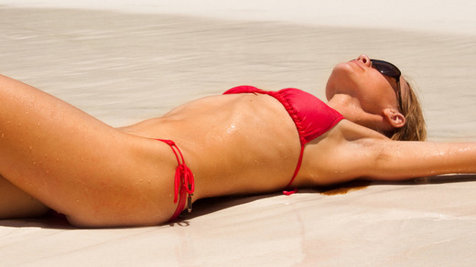
Úrazy teplem
Andrea Ječmenová 2012

Slide 4
Popálení
Příznaky : dělíme do tří stupňů – podle hloubky
stupeň – kůže je zarudlá, postižena je jen její vrchní vrstva, bolest, zahojení rychlé bez následků
stupeň – tvorba puchýřů, prudká bolest, ztráta plazmy, možnost vzniku infekce, zahojení delší bez následků
stupeň – příškvarky, kůže a podkoží jsou zničeny, postiženy jsou i hluboké vrstvy, obvykle nebolí, dochází k velkým ztrátám plazmy
Rozsah popálení odhadujeme podle tzv. pravidla devíti. Vzhledem k měnícím se proporcím od novorozeneckého věku po dospělost se mění velikost jednotlivých částí těla.

Slide 5
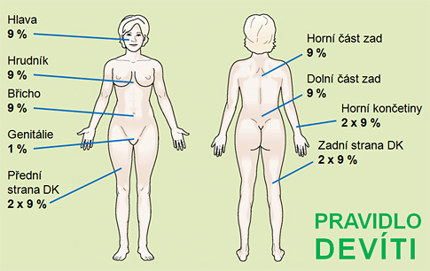
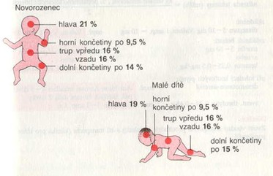
Pravidla devíti

Slide 6
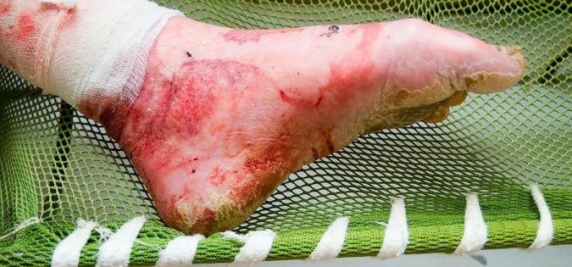
PP :
Postiženého odtáhneme od zdroje tepla, vyneseme ho z prostoru působení vysoké teploty, uhasíme hořící oděv
Neprodleně ochladíme popálené plochy studenou vodou
Hluboké popáleniny ošetříme suchým aseptickým obvazem se silnější odsávací plochou
Popáleniny na obličeji nekryjeme
Ošetříme přidružená poranění
Provádíme protišoková opatření
Neprodleně zajistíme příjezd ZZS

Slide 7
Úpal – celkové přehřátí
K úpalu dochází v uzavřené, přehřáté místnosti, v přeplněném dopravním prostředku, ve vlhkém a horkém prostředí, při větší fyzické námaze postiženého v nevětrané místnosti a při nedostatku podávání tekutin.
Příznaky : pocit horka, žízeň,celková slabost, nauzea až zvracení, dezorientace až ztráta vědomí, tělesná teplota přesahuje 42 stupňů C
PP :
postiženého uložíme v chladnějším prostředí, nejlépe v proudícím čerstvém vzduchu, ve stínu bez přikrývání, snažíme se o co nejrychlejší snížení tělesné teploty, zábal, studený obklad na hlavu, krk a do třísel
podáváme chladné tekutiny
při zástavě dýchání a krevního oběhu zahájíme resuscitaci
neprodleně zajistíme příjezd ZZS

Slide 8
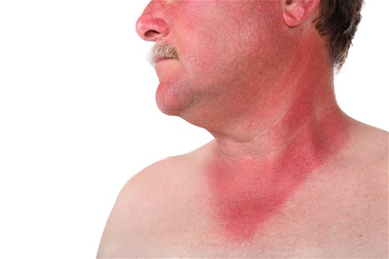
Úžeh – popálení sluncem
Příznaky :popáleniny 1. až 2. stupně, bolesti hlavy, hučení v uších, nauzea až zvracení , tělesná teplota kolem 40 stupňů C, mohou se dostavit křeče, tep je zrychlený, dýchání povrchní
PP :
odneseme postiženého ze slunce
přiložíme studený obklad na čelo, krk a končetiny
podáváme chladné tekutiny
v případě bezvědomí postupujeme stejně jako u úpalu

Slide 9
Kontrolní otázky
Vyjmenujte stupně popálení
Jak poskytnete první pomoc při popáleninách
Co je úpal, jeho příznaky
Co je úžeh, jeho příznaky
Jak poskytnete první pomoc při úpalu a úžehu

Slide 10
Použité zdroje
Mgr. Monika Beránková, Anna Fleková,
Mgr. Blanka Holzhauserová, První pomoc pro střední zdravotnické školy : Praha Informatorium spol. s.r.o. 2002, ISBN 80-86073-99-8
NEZNÁMÝ. Ordinace.cz [online]. [cit. 7.4.2013]. Dostupný na WWW: http://www.ordinace.cz/clanek/poznate-uzeh-od-upalu/
NEZNÁMÝ. Epomed.cz [online]. [cit. 7.4.2013]. Dostupný na WWW: http://www.epomed.cz/rejstrik/pravidlo-deviti/
HUDECOVÁ. Medixa.org [online]. [cit. 7.4.2013]. Dostupný na WWW: http://cs.medixa.org/lecba/popaleniny-prvni-pomoc
NEZNÁMÝ. gymberoun [online]. [cit. 16.3.2014]. Dostupný na WWW: http://www.gymberoun.cz/dokumenty/dud/2013/radovapondelickova/popaleniny.html

